Slide 1
МАОУ «СОШ № 119» г. Перми
Интерактивный кроссворд
с клавиатурой
«РЕКОРДСМЕНЫ
ЦАРСТВА ЖИВОТНЫХ»
Автор: Байдакова Наталья Витальевна,
учитель начальных классов

Slide 2
Здравствуйте,
ребята!
Вы знаете, кто такие рекордсмены?
Есть ли рекордсмены среди животных?
Предлагаю вам разгадать кроссворд.
Внимательно прочитайте вопрос и, когда ответ будет готов, наберите его по буквам на клавиатуре. Желаю
удачи!

Slide 3
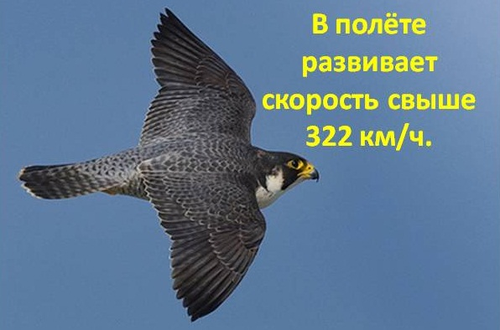
Самая быстрая птица планеты?
1
С
А
П
С
А
Н
А
Б
В
Г
Д
Е
Ё
Ж
З
И
Й
К
Л
М
Н
О
П
Р
С
Т
У
Ф
Х
Ц
Ч
Ш
Щ
Ъ
Ы
Ь
Э
Ю
Я

Slide 4
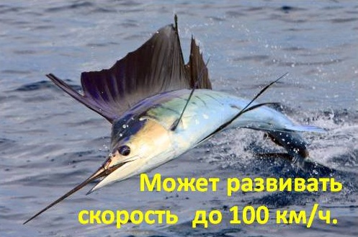
Самая быстроплавающая рыба в мире?
П
А
Р
У
С
Н
И
К
2
А
П
С
А
Н
А
Б
В
Г
Д
Е
Ё
Ж
З
И
Й
К
Л
М
Н
О
П
Р
С
Т
У
Ф
Х
Ц
Ч
Ш
Щ
Ъ
Ы
Ь
Э
Ю
Я

Slide 5
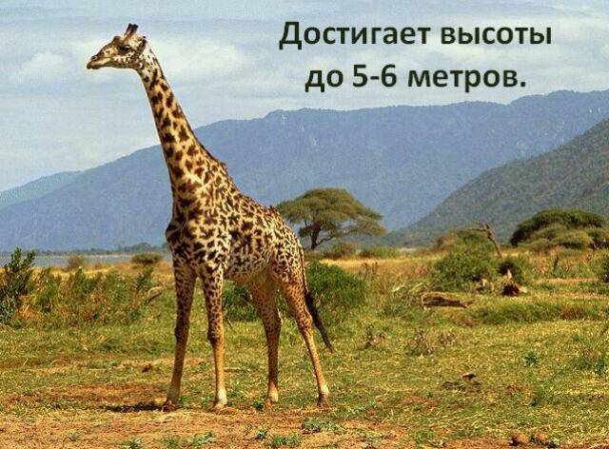
Самое высокое наземное животное планеты?
П
А
Р
У
С
Н
И
К
Ж
И
Р
А
Ф
3
П
С
А
Н
А
Б
В
Г
Д
Е
Ё
Ж
З
И
Й
К
Л
М
Н
О
П
Р
С
Т
У
Ф
Х
Ц
Ч
Ш
Щ
Ъ
Ы
Ь
Э
Ю
Я

Slide 6
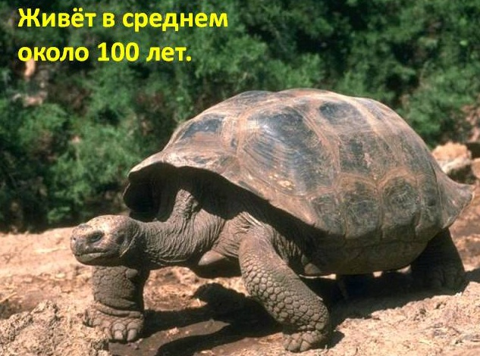
Рекордсмен по долголетию среди всех позвоночных животных?
П
А
Р
У
С
Н
И
К
Ж
И
Р
А
Ф
Ч
Е
Р
Е
П
А
Х
А
4
С
А
Н
А
Б
В
Г
Д
Е
Ё
Ж
З
И
Й
К
Л
М
Н
О
П
Р
С
Т
У
Ф
Х
Ц
Ч
Ш
Щ
Ъ
Ы
Ь
Э
Ю
Я

Slide 7
Самая крупная из современных птиц?
П
А
Р
У
С
Н
И
К
Ж
И
Р
А
Ф
Ч
Е
Р
Е
П
А
Х
А
С
Т
Р
А
У
С
5
А
Н
А
Б
В
Г
Д
Е
Ё
Ж
З
И
Й
К
Л
М
Н
О
П
Р
С
Т
У
Ф
Х
Ц
Ч
Ш
Щ
Ъ
Ы
Ь
Э
Ю
Я

Slide 8
Самое быстрое наземное млекопитающее?
П
А
Р
У
С
Н
И
К
Ж
И
Р
А
Ф
Ч
Е
Р
Е
П
А
Х
А
С
Т
Р
А
У
С
Г
Е
П
А
Р
Д
6
Н
А
Б
В
Г
Д
Е
Ё
Ж
З
И
Й
К
Л
М
Н
О
П
Р
С
Т
У
Ф
Х
Ц
Ч
Ш
Щ
Ъ
Ы
Ь
Э
Ю
Я

Slide 9
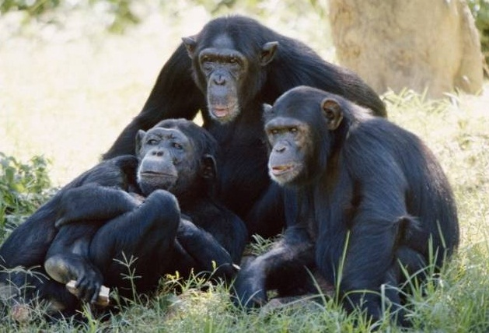
Самое умное животное на Земле?
П
А
Р
У
С
Н
И
К
Ж
И
Р
А
Ф
Ч
Е
Р
Е
П
А
Х
А
С
Т
Р
А
У
С
Г
Е
П
А
Р
Д
Ш
И
М
П
А
Н
З
Е
7
А
Б
В
Г
Д
Е
Ё
Ж
З
И
Й
К
Л
М
Н
О
П
Р
С
Т
У
Ф
Х
Ц
Ч
Ш
Щ
Ъ
Ы
Ь
Э
Ю
Я

Slide 10
МОЛОДЦЫ, ребята!
Желаю дальнейших успехов в изучении загадочного царства животных планеты!

Slide 11
Интернет-ресурсы
Шаблон презентации – автор Зинина Светлана Александровна, учитель истории и обществознания МОУ «СОШ № 43» г. Волгограда, взято с сайта: http://pedsovet.su
http://pets.academ.org/files/u3844/85735587_Falco_peregrinus.jpg - сапсан
http://www.crocodilebay.com/blog/wp-content/uploads/2012/10/Marlin-Sailfish-Contest-Entry-Sam-Friederichs-500x333.jpg - парусник
http://stat17.privet.ru/lr/09172ad6e76fa4f82ace3f312274cc2f - жираф
http://zooclub.ru/attach/fotogal/oboi/rept/71.jpg - черепаха
http://www.aravot.am/wp-content/uploads/2012/03/%D5%BB%D5%A1%D5%B5%D5%AC%D5%A1%D5%B4-%D5%AC%D5%B8%D6%82%D5%BD%D5%A1%D5%B6%D5%AF%D5%A1%D6%80%D5%B6%D5%A5%D6%80%D5%A8-nb121.jpg – страус
http://www.novini.bg/uploads/news_pictures/2012-31/orig/gepard-podobri-svetovniq-si-rekord-85802.jpg - гепард
http://desktopwallpapers.org.ua/large/201210/19889.jpg - шимпанзе

